Slide 1
Gran repaso para el primer semestre
5a, 5b, 6b

Slide 2
5B ¿Verdad o Falso? 1. Escribe TUS respuestas 2. Escribe what you think your partner will answer. 3. Check with your partner to see how many you guessed correctly
1. Tengo miedo de los exámenes.
2. A veces tengo sueño.
3. Cuando tengo hambre quiero comer pizza.
4. Cuando tengo sed quiero beber leche.
5. Nunca tengo prisa.
6. En este momento, tengo dolor de cabeza.
7. Típicamente, tengo calor en diciembre y tengo frío en agosto.
8. ¡Siempre tengo razón!
9. ¡Nunca tengo suerte!

Slide 3
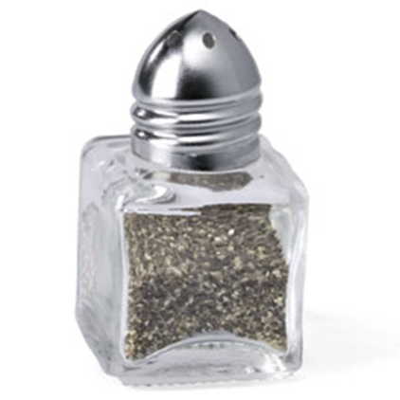
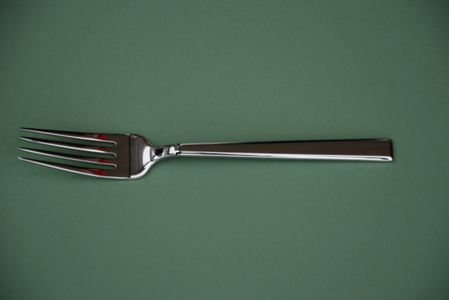
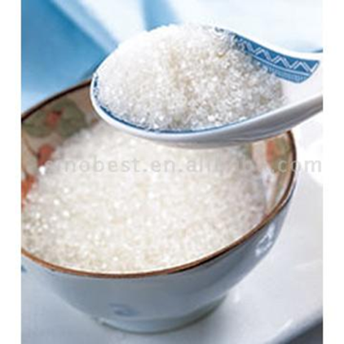
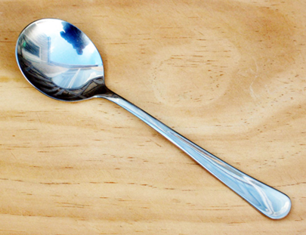
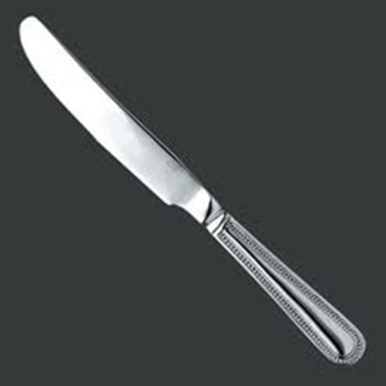
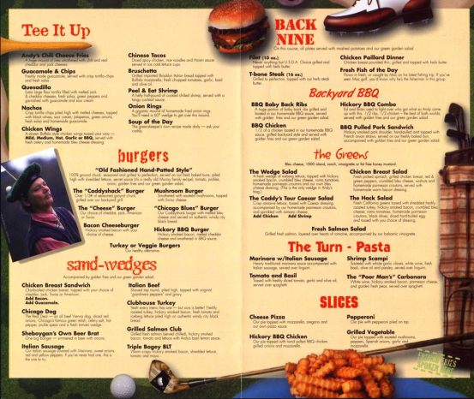
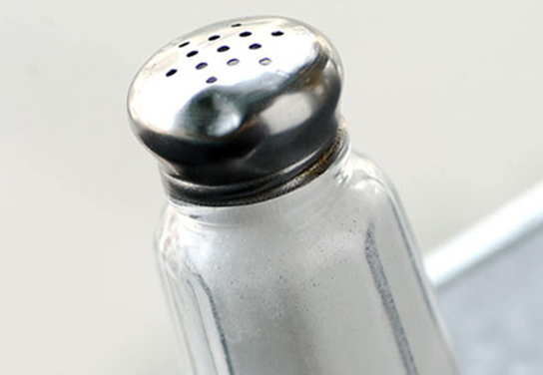
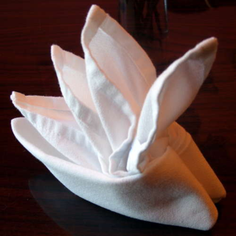
5B Di que te falta lo siguiente:
Me falta (un/una…)

Slide 4
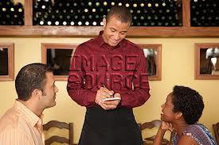
Pidiendo la comida
Camarero(a)
Greet and give the client(s) a menu
Muy buenas tardes.
Aquí tiene Ud. el menú”
Explain the special of the day
“Hoy, el especial del día es…”
Ask if s/he wants something to drink
¿Desea Ud. algo de beber?
Cliente
Gracias, ¿Cuál es el especial del día?
Pide el especial del día
Muy bien, Quisiera/deseo/me gustaría…el especial
Pide algo de beber
Sí, quisiera…un vaso de agua/un café/un refresco

Slide 5
Pidiendo la comida
Camarero(a)
Pregúntale “Qué desea Ud. Para el plato principal?
Give a recommendation
Recomiendo…
Cliente
Explica :
Tengo mucha hambre
No tengo mucha hambre
Me encanta la comida picante
Me encanta el pollo
Soy vegetariano(a)
Pregúntale “¿Qué recomienda?
Responde “Quisiera…”

Slide 6
Pidiendo la comida
Camarero(a)
Greet and give the client(s) a menu
Hola, buenas noches, y muy bienvenido(a)
“Aquí tiene el menú”
Ask if s/he wants something to drink
¿Desea algo de beber?
Pregúntale “Qué desea Ud. Para el plato principal?
Give a recommendation
Recomiendo…
Cliente
Hola, buenas noches, gracias
Pide algo de beber
Sí, quisiera…un vaso de agua/un café/un refresco
Explica que:
Tengo mucha hambre
No tengo mucha hambre
Me encanta la comida picante
Me encanta el pollo
Soy vegetariano(a)
Pregúntale “¿Qué recomienda?
Responde “Quisiera…”

Slide 7
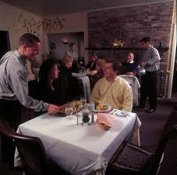
El problema
Camarero
Pregunta, “¿Cómo está la comida?”
Solve problem-
“Lo siento, ahora le traigo…”
Cliente
Responde:
Me falta(n)
La comida está muy picante/horrible/salada/fría
¡Hay un pelo en la comida!
¿?

Slide 8
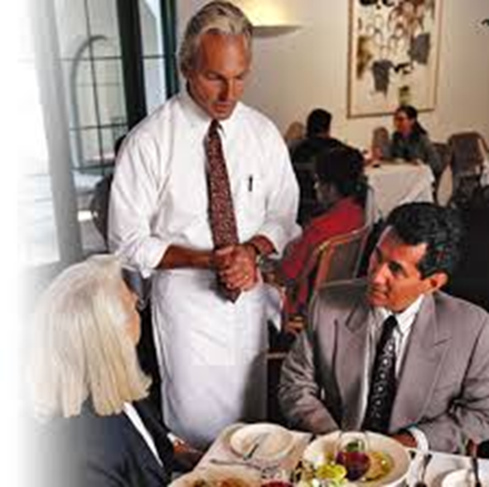
¿Desean algo más?
Cliente
Contesta (Usa una expresión con tener):
No gracias, no tengo hambre
Me trae un café porque tengo frío…
Camarero
¿Desea algo de postre?
Responde

Slide 9
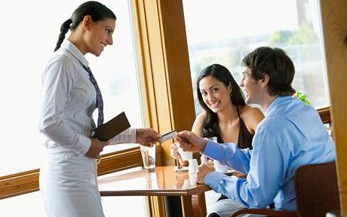
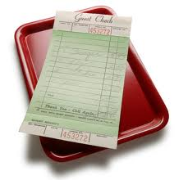
La cuenta
Camareros
Trae la cuenta
Aquí tiene la cuenta. ¡Muchas gracias!
Clientes
Pide la cuenta
Mesero(a) la cuenta por favor.
Paga la cuenta

Slide 10
La enchilada entera ;)
Greet/give menu……………………………………………..Respond
Ask what they want to drink……………………………..Respond
(Give drinks)Explain the special of the day....Say you want to look at the menu
Ask what they want for their main course….Explain how you are feeling
Give a recommendation…………………………………Order
CONVERSATION
Waiter brings food………………………………………………Thank
CONVERSATION
Ask how the food is and solve any problems……state problem
CONVERSATION
Ask if they want desert……......Order (Use tener expression if possible)
When the customer asks for it, bring the check

Slide 11
Empareja
1. venir
2. tener
3. poner
4. hacer
5. salir
6. decir
7. traer
8. oír
A. To bring
B. To hear
C. To come
D. To make/do
E. To say/tell
F. To put/set
G. To have
H. To leave

Slide 12
Empareja
1. venir
2. tener
3. poner
4. hacer
5. salir
6. decir
7. traer
8. oír
C. To come
G. To have
F. To put/set
D. To make/do
H. To leave
E. To say/tell
A. To bring
B. To hear

Slide 13
¡Te toca! Escribe la forma de “yo” para cada verbo
1. oír
2. venir
3. traer
4. tener
5. decir
6. poner
7. hacer
8. salir
1. oigo
2. vengo
3. traigo
4. tengo
5. digo
6. pongo
7. hago
8. salgo

Slide 14
¡Te toca! Escribe la forma de“tú” para cada verbo
1. oír
2. venir
3. traer
4. tener
5. decir
6. poner
7. hacer
8. salir
1. oyes
2. vienes
3. traes
4. tienes
5. dices
6. pones
7. haces
8. sales

Slide 15
¡Te toca! Escribe la forma de“vosotros” para cada verbo
1. oír
2. venir
3. traer
4. tener
5. decir
6. poner
7. hacer
8. salir
1. oís
2. venís
3. traéis
4. tenéis
5. decís
6. ponéis
7. hacéis
8. salís

Slide 16
Completa las frases con la forma y el verbo correcto. Venir, tener, poner, hacer, salir, decir, traer, oír
1. Yo ____ la mesa.
2. Nosotros ____ de la escuela a las tres.
3. Jorge siempre ____ la verdad.
4. ¿Qué ____ tú a la fiesta? ¿Refrescos?
5. Yo ____ 15 años.
6. ¿ ____ Ud. la música?
7. Yo ____ la tarea después de la escuela.
8. ¿ ____ Marta a la fiesta?
1. pongo
2. salimos
3. dice
4. traes
5. tengo
6. oye
7. hago
8. Viene

Slide 17
Ser | To be
Yo SOY | Nosotros(as) SOMOS
Tú ERES | Vosotros(as) SOIS
Ud. ES | Uds. SON
Él/ella ES | Ellos/ellas SON

Slide 18
Estar | To be
Yo estoy | Nosotros(as) estamos
Tú estás | Vosotros(as) estáis
Ud. está | Uds. están
Él/ella está | Ellos/ellas están

Slide 19
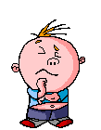
Ahora te toca a ti…
¿Cuál verbo mejor completa la frase? Escribe el verbo y la razón en su hoja de QPC
1. Mis hermanos son / están en el parque.
2. Pedro es / está muy guapo.
3. El tenedor es / está en la mesa.
4. Mañana es / está sábado.

Slide 20
5. Barack Obama es/está el Presidente.
6. Mis padres son / están muy estrictos.
7. Nosotros somos / estamos en la clase.
8. Sandra es / está muy creativa.
9. La mochila es / está al lado del pupitre.
10. La fiesta es / está a las ocho.
Notes:
Call on students to choose the correct answer and state the reason.

Slide 21
Pruebita
¿Listos? Vamos a empezar…
1. Mi clase de historia _____ difícil.
2. El chocolate* _____ delicioso, pero no _____ muy caliente.
3. El perro _____ cerca de la ventana.
4. _____ las ocho y media.

Slide 22
5. El lápiz _____ de mi hermana.
6. El libro_____ muy bueno.
7. Mis tíos _____ peruanos.
8. José _____ enfermo hoy.
9. Nosotros _______ en México.
10. Ana _____ mi mejor amiga.
Ahora vamos a corregirla…

Slide 23
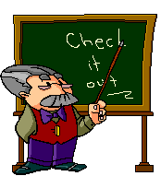
Ahora, corrige tu papel…
1. Mi clase de historia _____ difícil.
2. El chocolate _____ delicioso, pero no _____ muy caliente.
3. El perro _____ cerca de la ventana.
4. _____ las ocho y media.
es
es
está
está
Son

Slide 24
5. El lápiz _____ de mi hermana.
6. El libro_____ muy bueno.
7. Mis tíos _____ peruanos.
8. José _____ enfermo hoy.
9. Nosotros _______ en México.
10. Ana _____ mi mejor amiga.
es
es
son
está
estamos
es
¡Felicitaciones! ¡Eres experto!

Slide 25
¿Cómo eres?- Lee las descripciónes: ¿Eres como Lola o Carmen? Ahora 1. Escribe un párrafo que describe como es tu dormitorio. O 2. Dibuja los dormitorios de Lola y Carmen
Lola: Yo soy muy ordenada. Todos los días hago la cama y arreglo mi dormitorio. No me gusta tener carteles en la pared, Pero si tengo un cuadro de una flor. Tampoco me gusta tener muchas cosas encima de mi cómoda ni encima de mi mesita. Todo tiene que estar en orden. Además, todo es del mismo color: las cortinas, la cama, las almohadas, y la alfombra son de color beige.
Carmen: Mi dormitorio es para dormir, nada más. Mi mamá dice que mi dormitorio es un desastre, pero no me molesta. Tengo muchos carteles. ¡Ni se puede ver la pared! Mi ropa no está en la cómoda ni el armario …¡está en el suelo! Los estantes están llenos (full) de cosas. En mi mesita tengo una lámpara, un despertador, libros, mi ipod, y un plato sucio y un vaso de agua. ¡A veces, duermo en el sofá porque no encuentro mi cama!

Slide 26
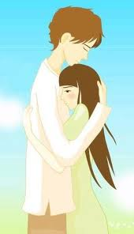
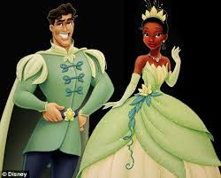
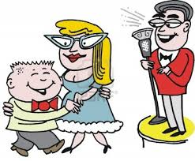
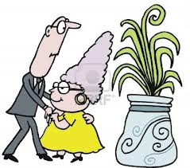
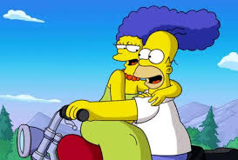
Toma turnos con tu compañero(a) haciendo comparaciones-2 Puntos para cada comparación.

Slide 27
Aquí están los verbos de bota para el capítulo 6A – Escribe los verbos en español e inglés, por favor:
Cambios de o/u - ue
almorzar - ________________
poder - ________________
dormir - ________________
morir - ________________
costar - ________________
volver - ________________
encontrar- _____________
jugar - ________________

Slide 28
Las respuestas
Cambios de o/u - ue
almorzar – to eat lunch
poder – to be able to
dormir – to sleep
morir – to die
costar – to cost
volver – to return
jugar – to play

Slide 29
Cambios de e - ie
querer - ________________
preferir - ________________
perder - ________________
empezar - _______________
pensar - ________________
entender - ______________

Slide 30
Cambios de e - ie
querer – to want
preferir – to prefer
perder – to lose
empezar – to begin
pensar – to think
entender – to understand

Slide 31
Cambios e –i
repetir - ________________
servir - ________________
pedir - ________________

Slide 32
Cambios e –i
repetir – to repeat
servir – to serve
pedir – to ask/to order

Slide 33
Conjugate in the yo and nosotros forms
1. querer
2. repetir
3. venir
4. empezar
5. servir
6. dormir
7. jugar
8. poder
9. volver
10. pensar
1. quiero/queremos
2. repito/repetimos
3. vengo/venimos
4. empiezo/empezamos
5. sirvo/servimos
6. duermo/dormimos
7. juego/jugamos
8. puedo/podemos
9. vuelvo/volvemos
10. pienso/pensamos

